Slide 1
Жастай берген тәрбие –
жас шыбықты игендей

Slide 2
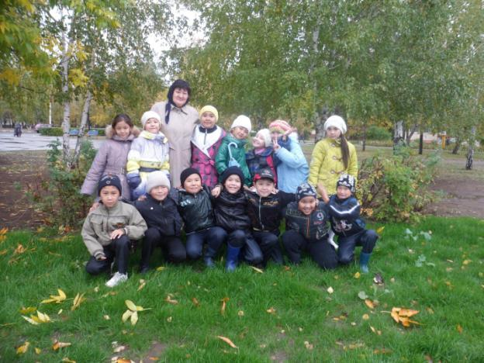
Жанымыз толған жақсылық

Slide 3
Әке бәйтерек,
Ана бұлақ,
Бала –жағадағы құрақ.

Slide 4
Отан-отбасынан
басталады

Slide 5
Шежіре
Ұлттық
фольклор
Салт-
дәстүр
Әдет-ғұрып
Табиғатқа табыну
Жайнатар кең өлкені,
Болашақтың өркені,
Біз бақытты балдырған-
Ата-ананың ертеңі.

Slide 6
Өнерлі- өрге жүзер

